Slide 1
Сколько это в крышках?
Или не все то золото, что блестит.

Slide 2
Есть такая замечательная фраза – „Все гениальное – просто“! Одно из доказательство этому можно увидеть сейчас в любой школе, детском саду, в ресторанах, спортивных центрах, в квартирах и даже в государственных учреждениях. Что объединяет все эти места? Гениальная в своей простоте картонная коробка. Или коробочка. Или баночка. Или просто пакет. В который все желающие могут положить обычную пластмассовую крышку. Или две. Или несколько. Потому что если каждый соберет эти крышки у себя дома на кухне, в офисе, вместо мусорного ведра положит т в коробку в школе, если все это будут проделывать несколько тысяч человек изо дня в день, то может случиться настоящее чудо, которое способно подарить радость, счастье и надежду тем, кому они особенно тяжело даются.

Slide 4
Речь идет о захватившей сейчас целую Сербию акции „Крышкой до улыбки“. Данный проект разработала в 2012 году дипломированный эколог, тогда еще студентка в Новом Саде Ваня Петкович. Суть этой акции заключается в том, что если собрать большое количество пластмассовых крышек от различной тары (бутылок от молока, воды, от тюбиков с зубной пастой, от флакона шампуня, ополаскивателя, бальзама и т.д.), и отправить их на переработку, то кроме того, что таким образом уменьшается количество мусора на нашей планете, на собранные деньги можно еще и помогать тем, кто в помощи очень нуждается.

Slide 5
Или наоборот - за вырученные средства можно и купить коляску или другие медицинские приборы ребенку – инвалиду, и отправит на переработку пластмассу, которая валялась бы десятилетиями на свалке. Трудно решить, что из этого действует на людей больше, но вот уже тысячи людей участвуют в этой акции, собирают дома крышечки, не ленятся отнести их в пункт сбора (к счастью, сейчас это есть буквально всюду), и вот уже пятнадцатый ребенок – инвалид, Никола Еличич, 12 марта 2017 года получил инвалидную коляску . Это четвертый ребенок, получивши подобную помощь от организаторов гуманитарной организации „Крышкой до улыбки“ с начала года, до конца 2017 ожидается что их будет еще 8. Что значит такая помощь для этих детей и их родителей нет необходимости говорить, можно только сказать, что коляска, которую получил Никола, стоит около 3-х тысяч евро. Если перевести в пластиковые крышки, то это 10 тонн!

Slide 6
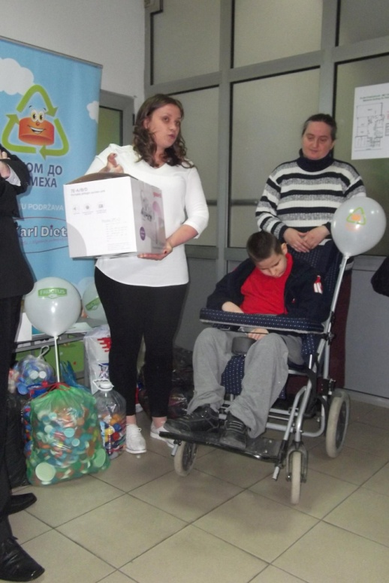
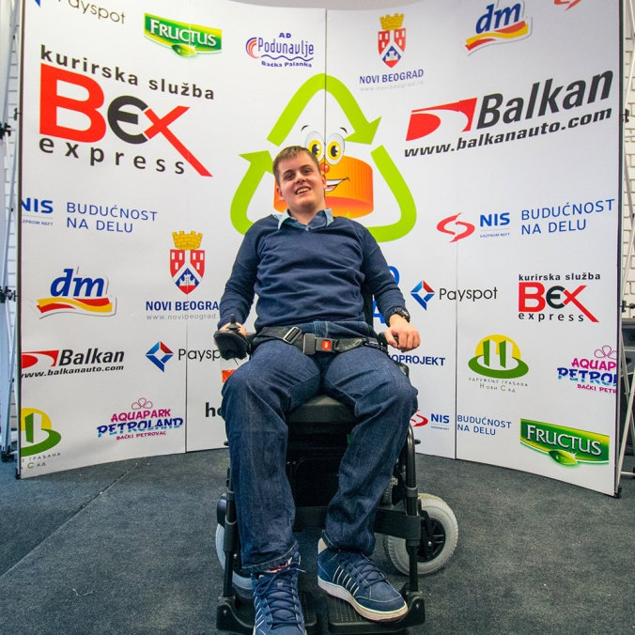
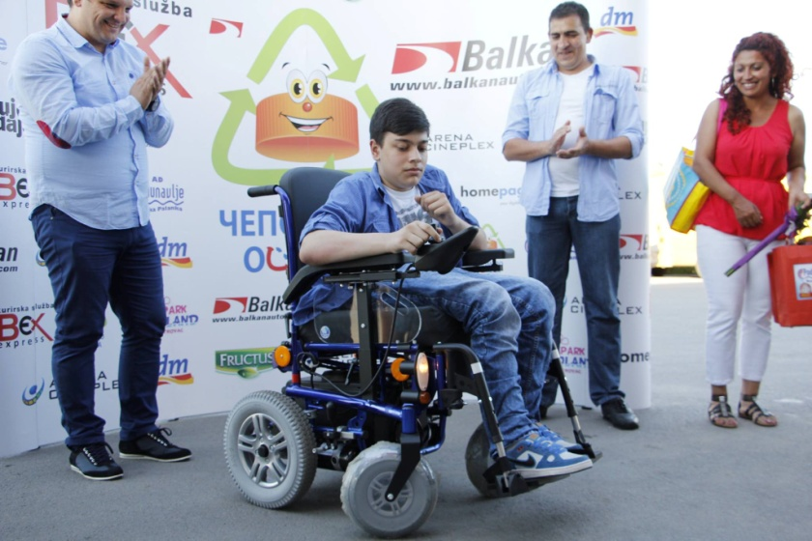
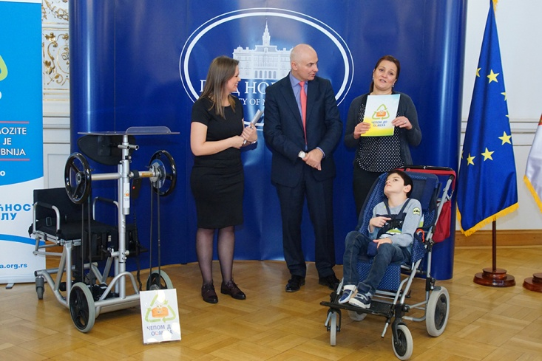

Slide 7
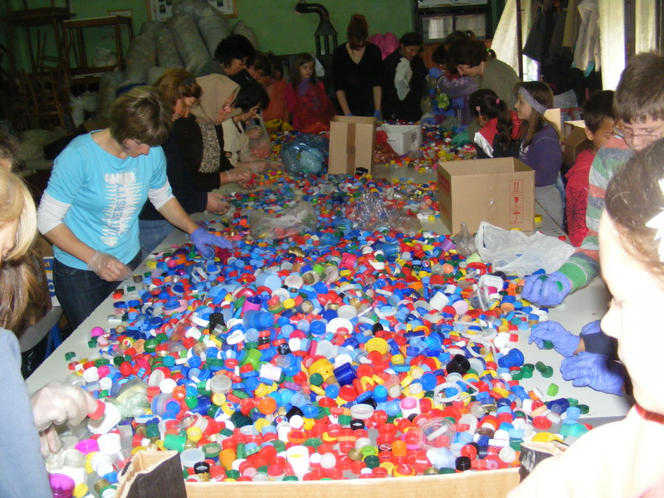
Замечательное доказательство того, что что бы помогать другим, не обязательно иметь деньги. И даже когда нам кажется, что нам совсем нечего дать другим, это не так!

Slide 8
Но акция „Крышкой до улыбки“ – не единственная в своем роде. Сейчас есть несколько похожих организаций, и не правильно было бы не упомянуть о них. „Крышку в карман“, „Крышка для хендикепа“ и т.д. Не вспоминая о них, мы поступаем безответственно по отношению к людям, которым эти организации так же помогают или которые еще ждут помощь.
Наверняка, не всем людям нравится идея явно говорить о своих проблемах, называя свое имя или имя своего ребенка, место жительства и так далее. Но в данной ситуации журналисты, описывающие эти случаи, принимают правильное решение и берут на себя ответственность за то, что проблема этих людей становится явной. Таким образом, она приобретает совсем другой вес в обществе, она с уровня индивидуальной ответственности как бы переходит на уровень ответственности общественной. Кроме того, людям намного проще помочь другим, если они точно знают, кому и каким образом помогают. Поэтому призываем родителей и семьи детей, которым необходима помощь, обращаться за ней в соответствующие организации, не стесняться и не бояться говорить о своих проблемах. В конце концов, разве здоровье и радость ребенка имеет цену? Разве их радость - не самое главное?

Slide 9
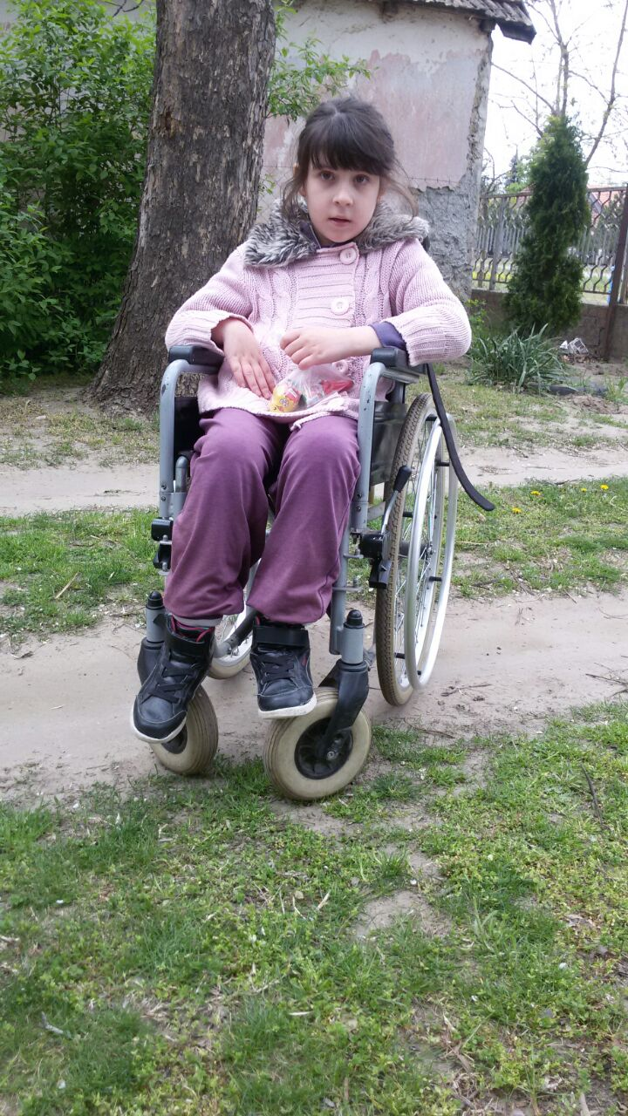
Следующий ребенок, который ждет нашу помощь – первоклассница Варга Эмеш из Суботицы, у которой синдром детского церебрального паралича. Поэтому продолжаем!

